Slide 1
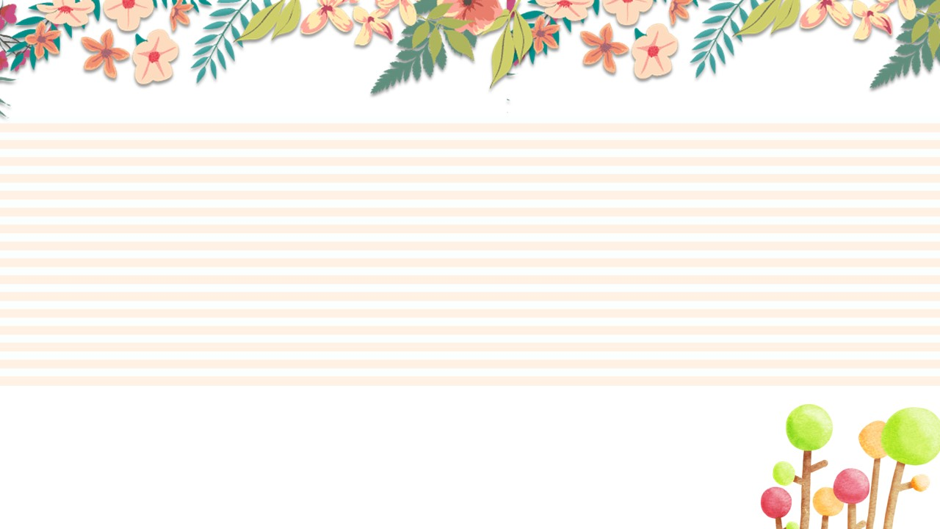
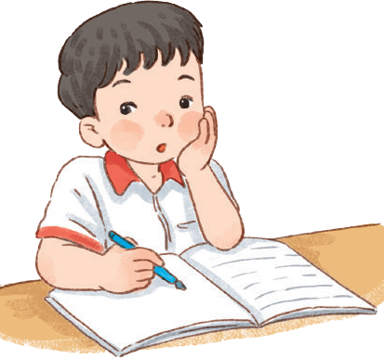
TIẾNG VIỆT 1
Bài 63: iêng iêm yên

Slide 2


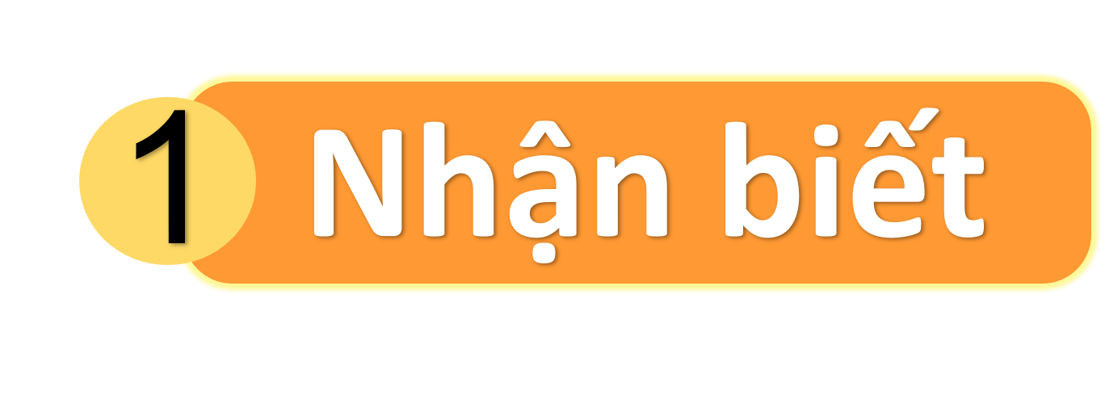

Slide 3
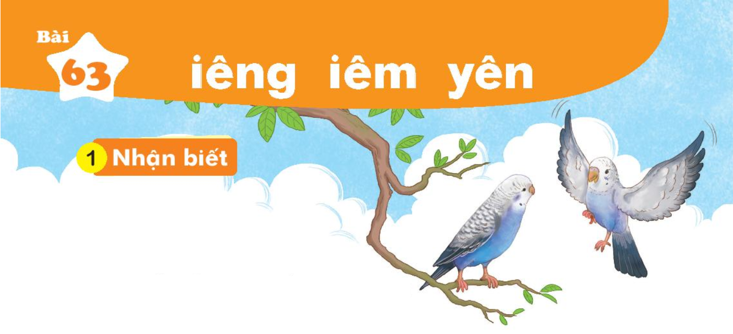
Yến phụng có bộ lông tím biêng biếc, trông rất diêm dúa.
Yên
iêng
iêm

Slide 4
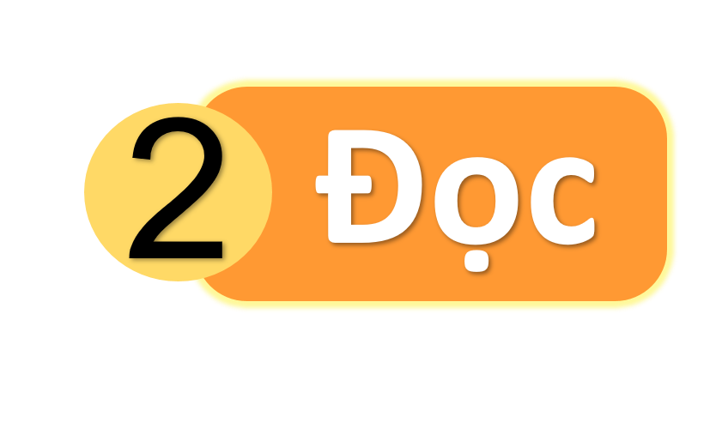

Slide 5

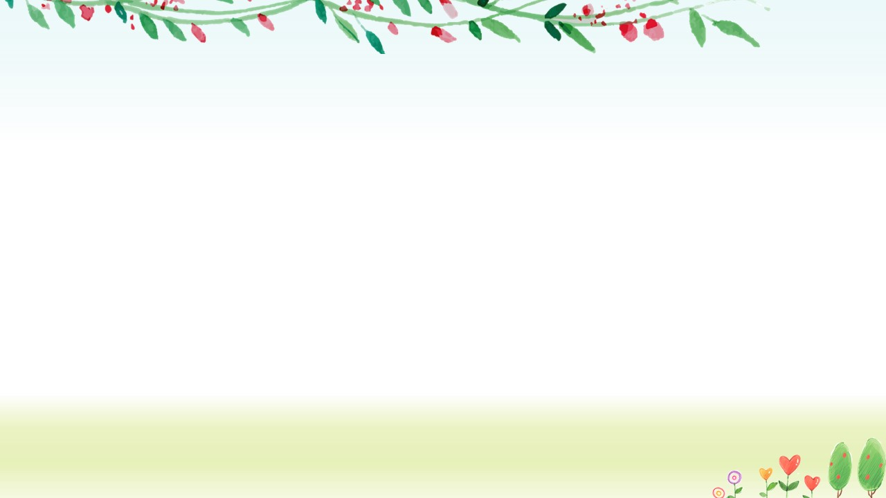
iêng
iêm
yên
b
iêng
iêng
biêng

Slide 6
iêng
iêng
iêng
kiễng
liệng
riềng
iêm
iêm
iêm
diềm
kiểm
xiêm
yên
yên
yên
yến

Slide 7
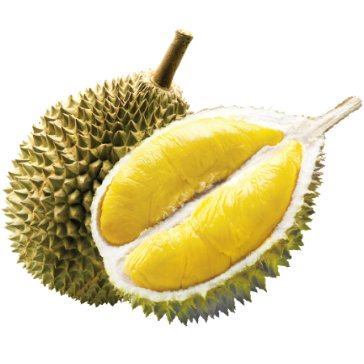
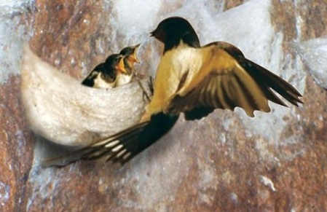
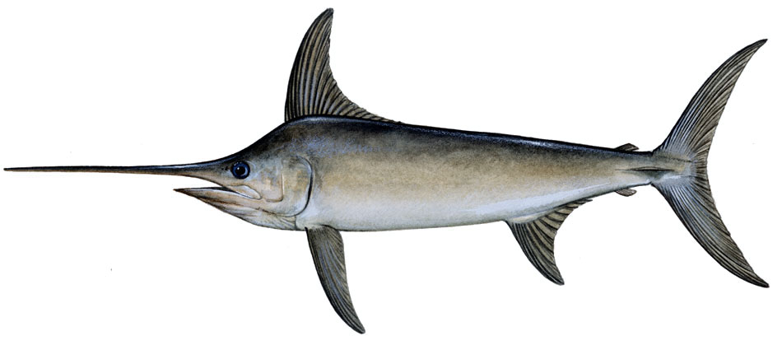
sầu riêng
cá kiếm
tổ yến
iêng
iêm
yên

Slide 8
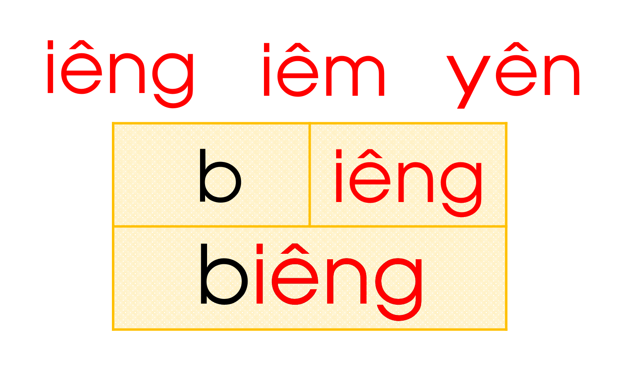
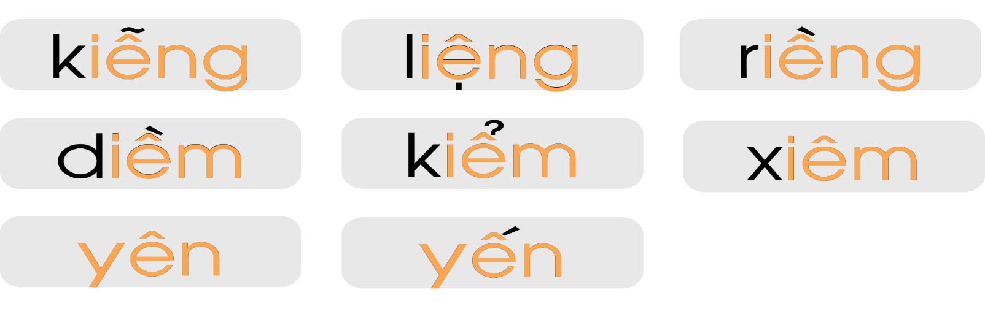
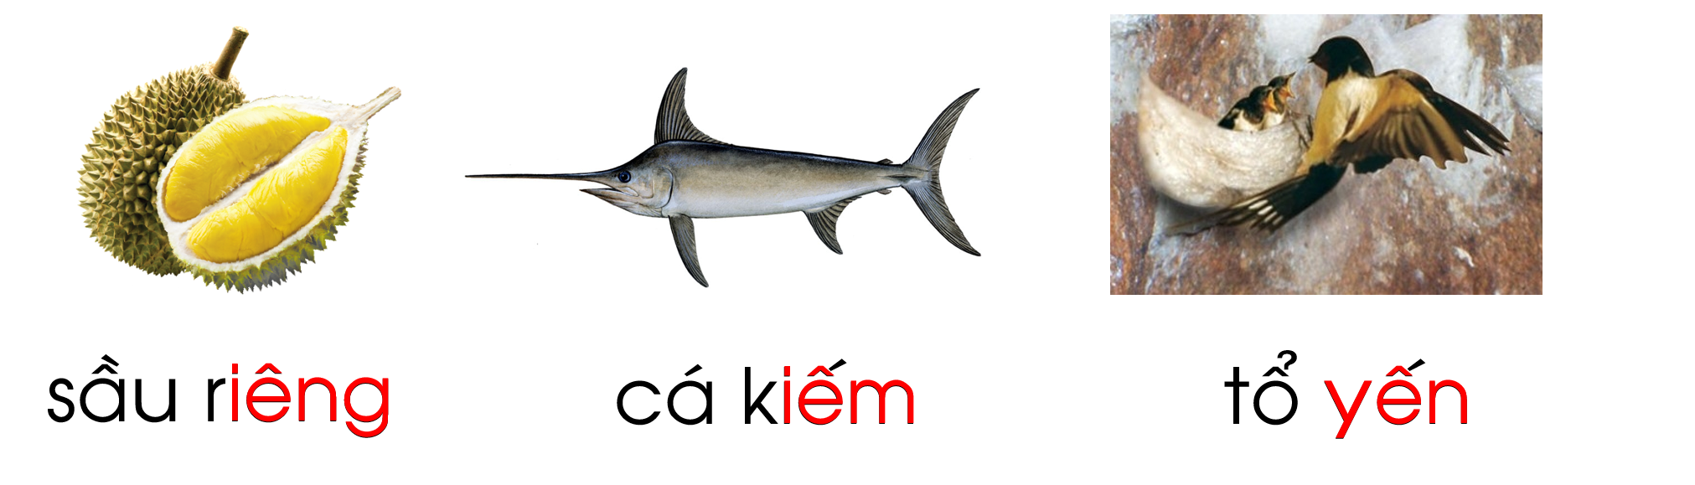

Slide 9
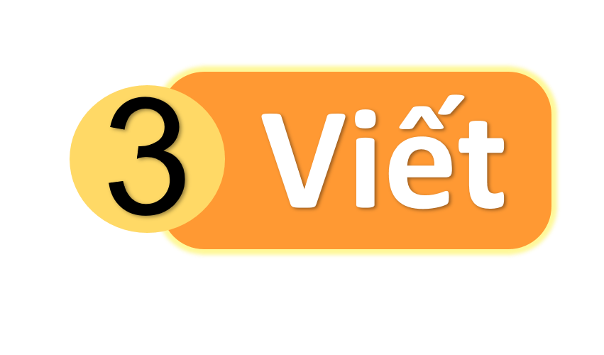

Slide 10
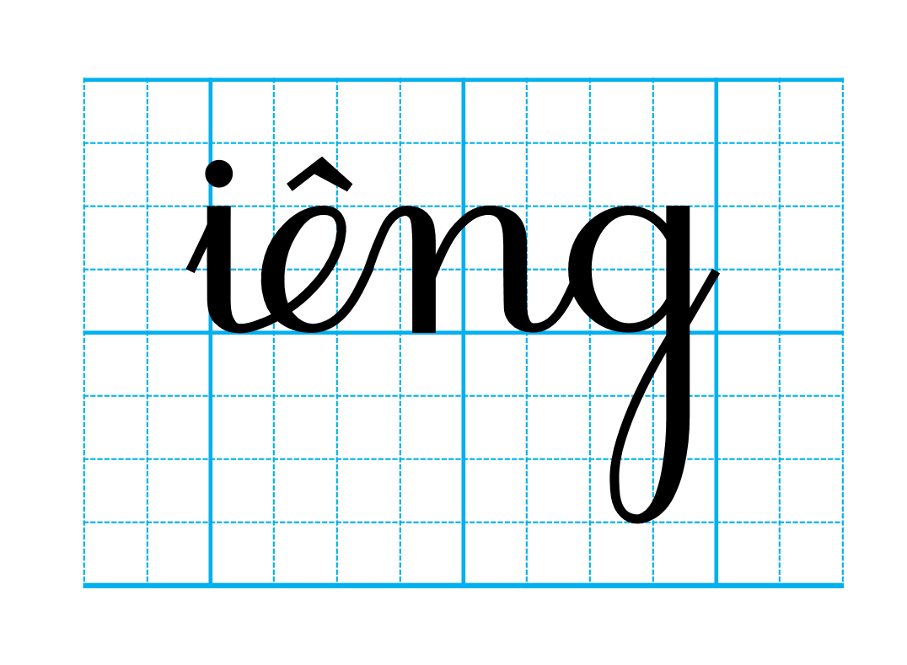
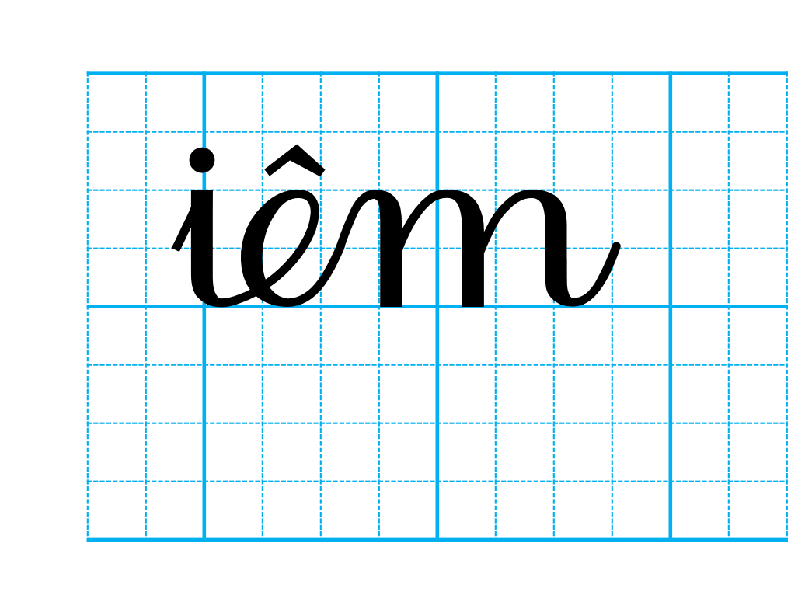
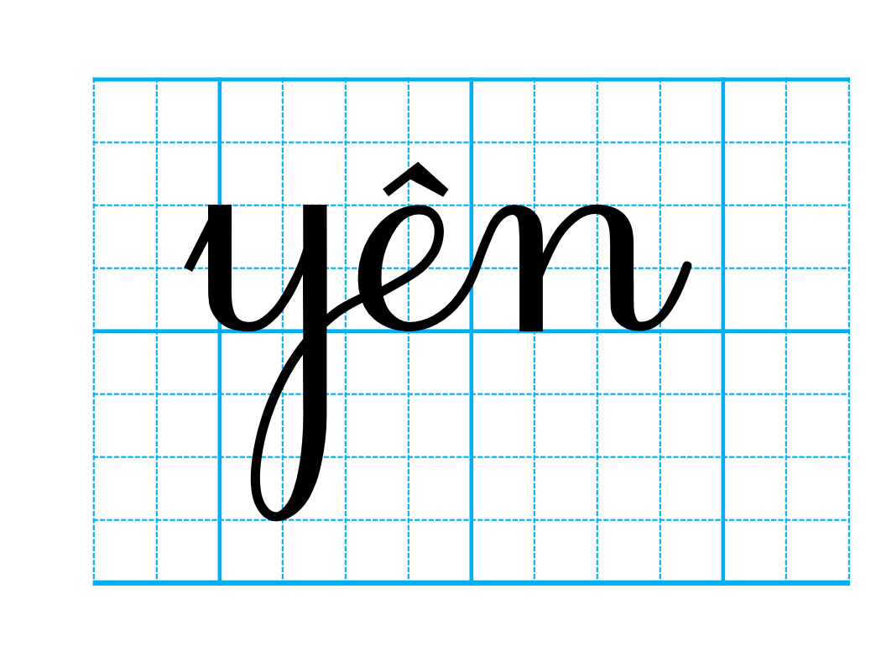

Slide 11
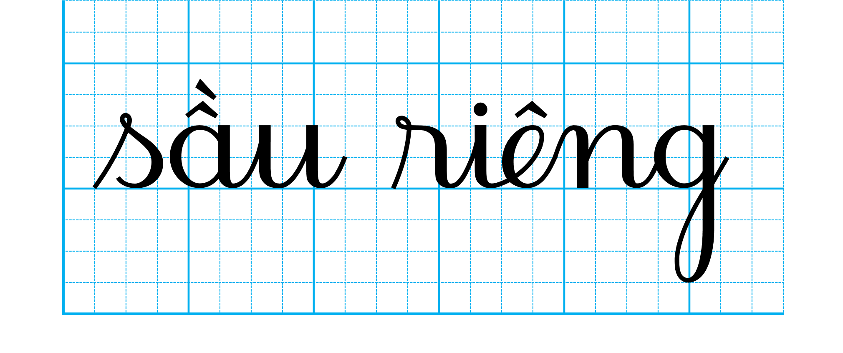
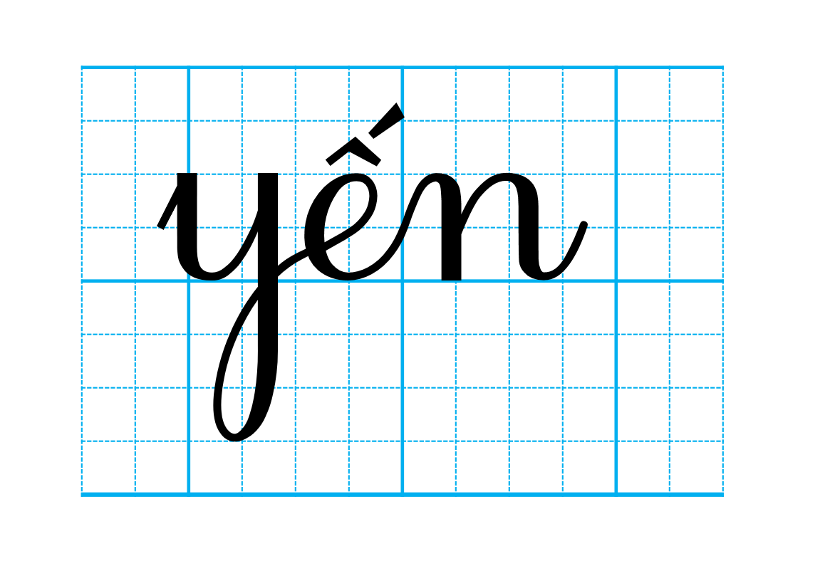
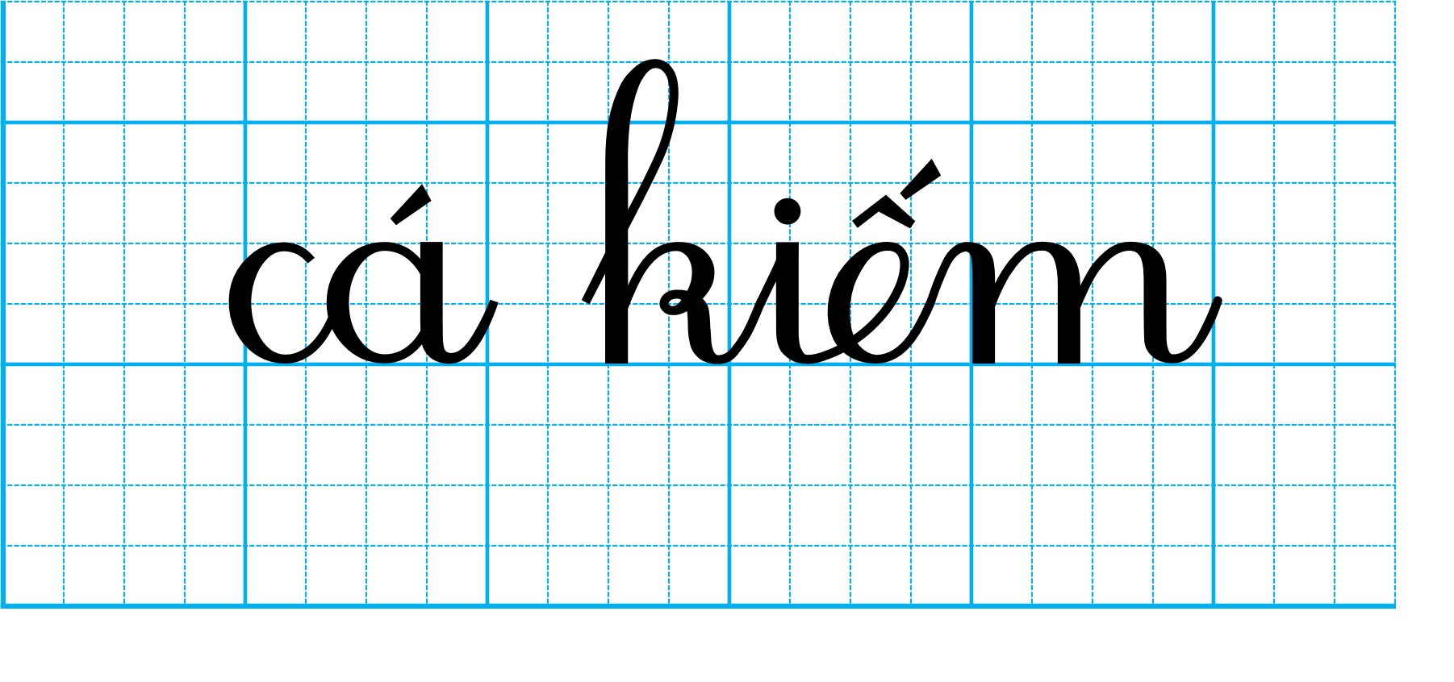

Slide 12


Slide 13
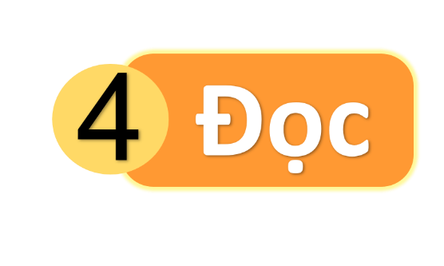
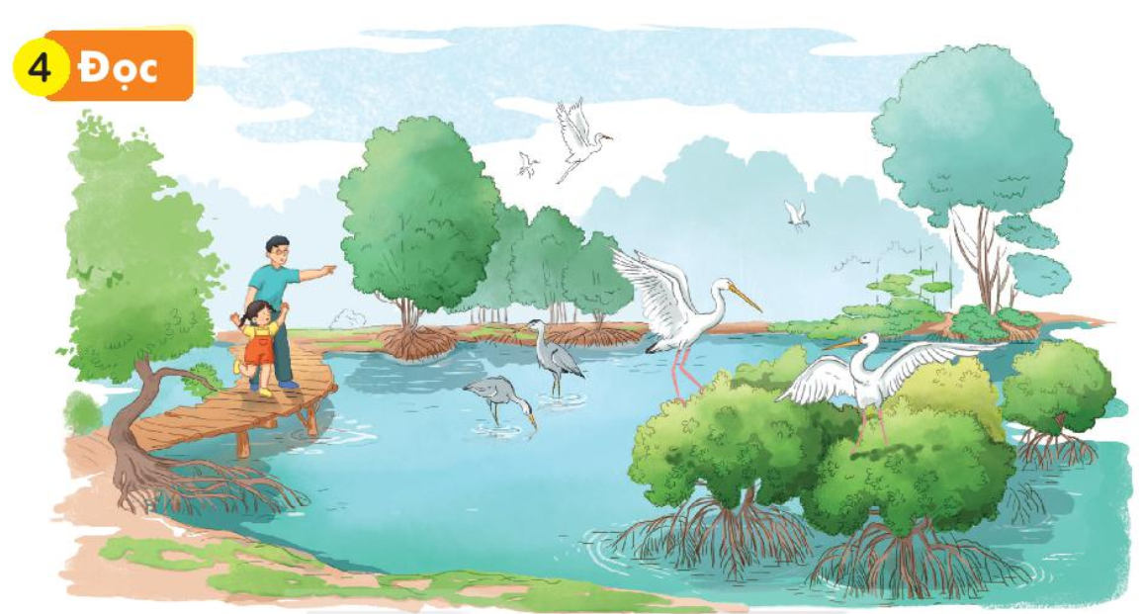

Slide 14
Hà theo bố đến sân chim. Sân chim có cò, diệc, sáo, bồ nông,… Hà chăm chú nhìn những đàn cò trắng, diệc xám bay liệng, đậu kín trên những ngọn cây. Sau một ngày đi kiếm ăn, từng đàn chim ríu tít về tổ, trông thật yên bình.

Slide 15
Hà theo bố đến sân chim. Sân chim có cò, diệc, sáo, bồ nông,… Hà chăm chú nhìn những đàn cò trắng, diệc xám bay liệng, đậu kín trên những ngọn cây. Sau một ngày đi kiếm ăn, từng đàn chim ríu tít về tổ, trông thật yên bình.

Slide 16
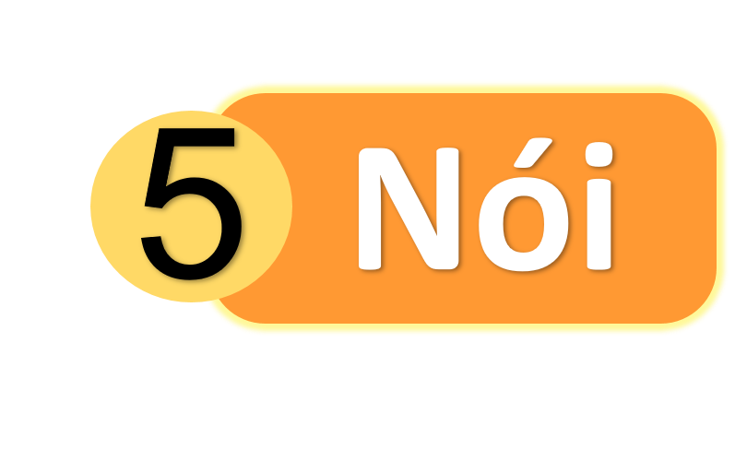

Slide 17

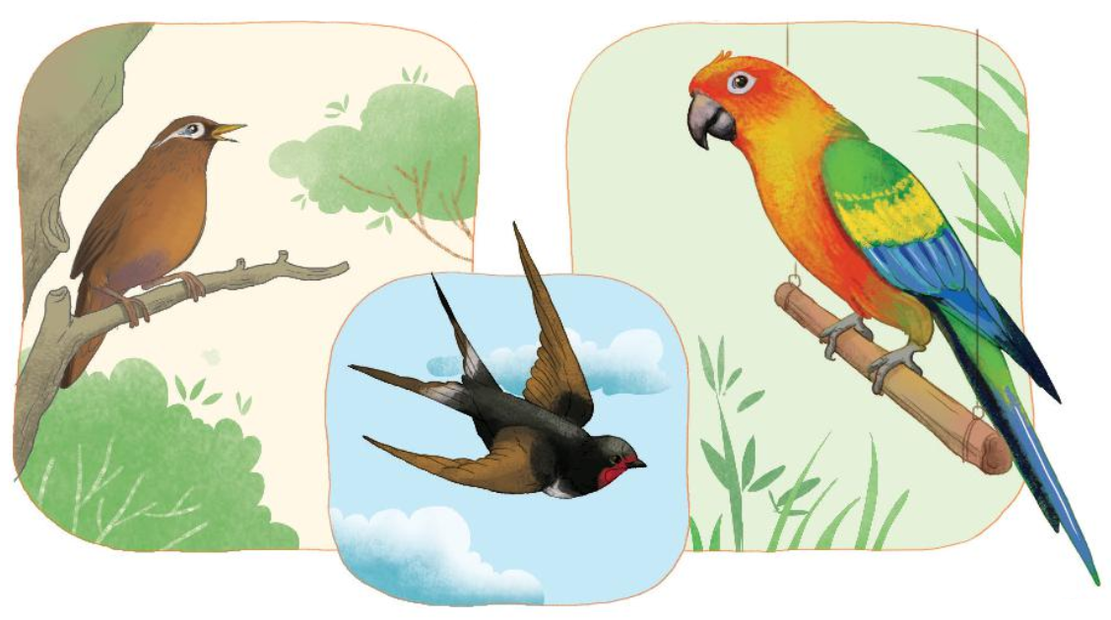
Loài chim

Slide 18
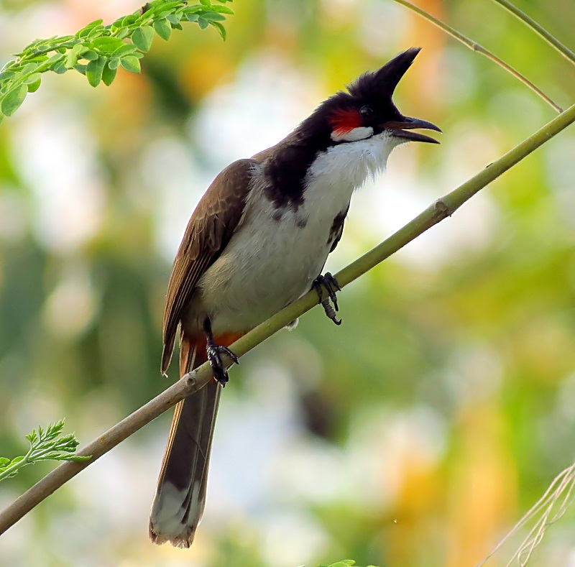
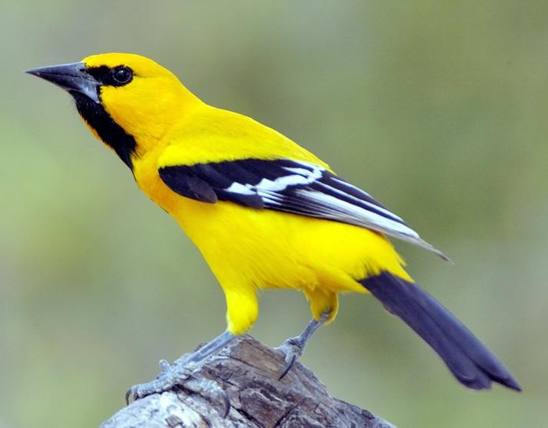
Loài chim
Chim chào mào
Chim vàng anh

Slide 19
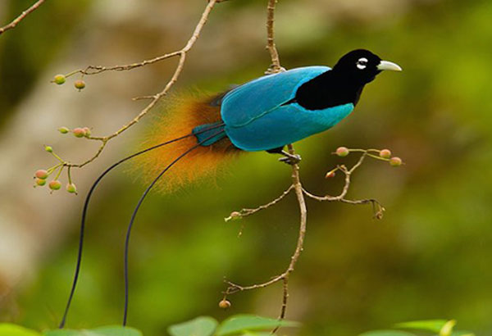
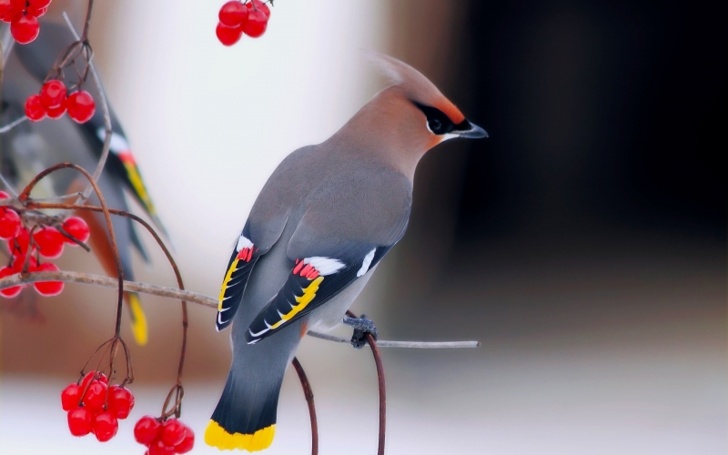
Loài chim
Chim thiên đường xanh
Chim kim tước

Slide 20
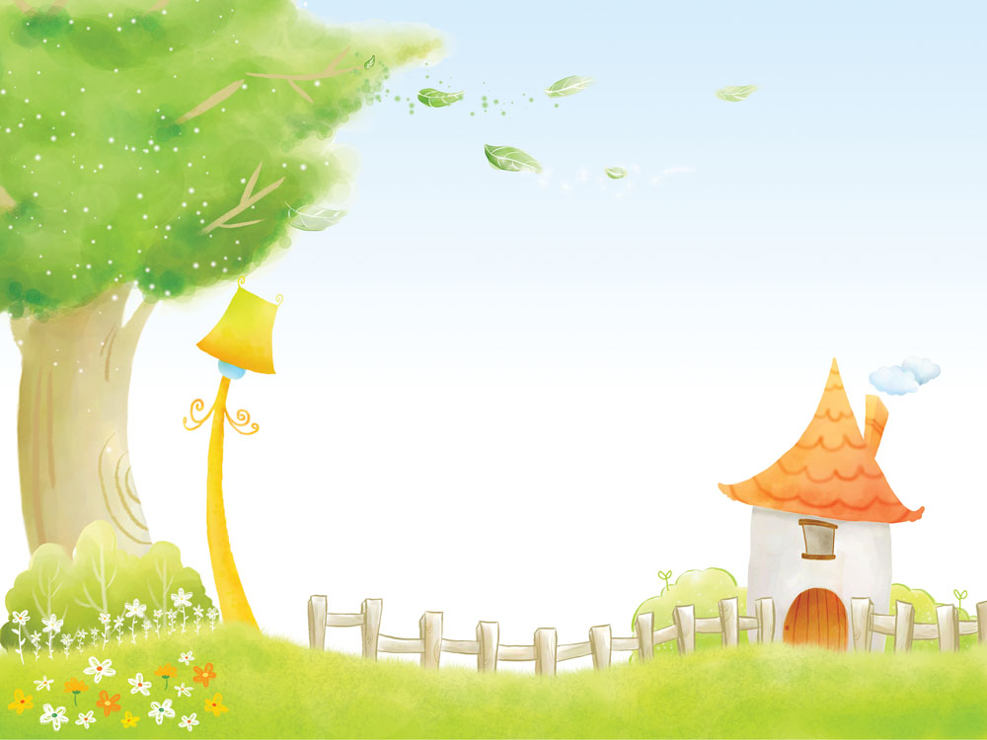

CỦNG CỐ BÀI HỌC

